Slide 1
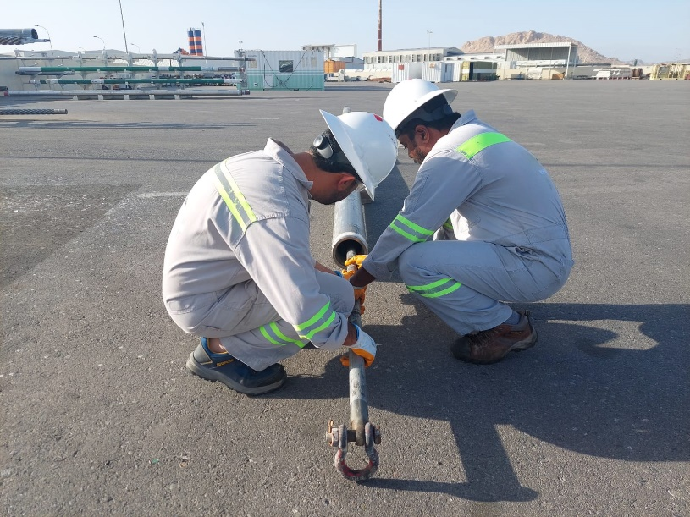
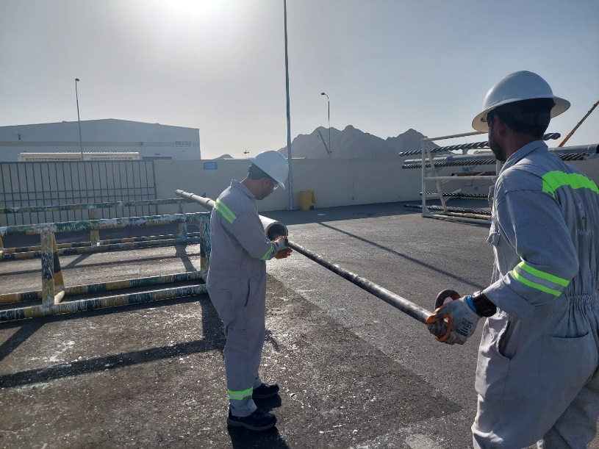
PDO दूसरा अलर्ट
तिथि:10/02/2024 घटना का शीर्षक: ड्रिल कॉलर के अंदर MWD बैटरी का फटना पैटर्न: आग और विस्फोट संभावित गंभीरता: C4P
लक्षित व्यक्ति: MWD इंजीनियर, डिरेक्शिनल ड्रिलर, रिग क्रू
क्या हुआ था?
10 फरवरी 2024 को सुबह तकरीबन 7:40 बजे, 2 MWD इंजीनियरों ने, डिरेक्शिनल ड्रिलर (DD) के साथ, MWD प्रोब (जिसमें एक पल्सर, 2 बैटरी सेट और डिरेक्शिनल मॉड्यूल शामिल हैं) की जांच और प्रोग्रामिंग पूरी करने के बाद, ज़मीन पर लकड़ी के फट्टों पर क्षैतिज रूप से रखे गए 6 ¾” नॉन-मैग्नेटिक ड्रिल कॉलर (NMDC) में प्रोब को लोड करना शुरू कर दिया।
NMDC शोल्डर तक प्रोब फिश हेड के पहुंचने के बाद, पुश टूल इस्तेमाल करके, DD & MWD इंजीनियर # 2 ने प्रोब को उसके रुकने तक आगे धकेला। MWD इंजीनियर # 1 (IP) यह चेक करने के लिए NMDC के पिन एंड तक गया कि प्रोब म्यूलशू में ठीक से लग गया है या नहीं।
चूंकि प्रोब म्यूलशू में नहीं लगा था, इसलिए जब DD ने पुश टूल इस्तेमाल करके प्रोब पर चोट की तो अचानक विस्फोट हो गया।
विस्फोट होने पर काला पाउडर जैसा धुआँ NMDC के दोनों सिरों से निकला, जो घायल व्यक्ति के चेहरे और दाईं आंख में चला गया। घटना के समय, घायल MWD इंजीनियर ने अपना सुरक्षा चश्मा पहना हुआ था।
ऐसा क्यों हुआ/निष्कर्ष:
MWD प्रोब को ज़मीन पर लोड करना (पाइप रैक पर नहीं) इसलिए प्रोब को NMDC के अंदर सरकाने के लिए पर्याप्त बल नहीं मिल पाता।
प्रोब सेंट्रलाइज़र पर लूब्रिकेंट इस्तेमाल न करने से घर्षण पैदा होता है, जिससे प्रोब को NMDC के अंदर सरकाना मुश्किल हो जाता है।
पुश टूल इस्तेमाल करके प्रोब पर हथौड़ा मारने से बैटरियों को अचानक झटका लगता है।
घायल व्यक्ति NMDC के पिन एंड पर, यानि सीधे खतरे के सामने, खड़ा था।
इस काम को कवर करने वाला SOP MWD प्रोब की ऊंचाई की स्थिति के संबंध में अस्पष्ट था।
इस घटना से आपको मिली सीख..
हमेशा सीधे खतरे से बाहर रहें
कॉलर में लोड करते समय हमेशा प्रोब पर लूब्रिकेंट इस्तेमाल करना सुनिश्चित करें
बैटरियों पर अचानक झटका न लगने दें
NMDC को हमेशा पाइप रैक पर क्षैतिज रूप से रखें
हमेशा यह सुनिश्चित करें कि MWD उपकरणों को पाइप रैक पर NMDC के साथ लोड किया जाए
बैटरियों पर कभी भी अचानक झटका न लगने दें
Notes:
यह सुनिश्चित करें कि सभी तिथियाँ और शीर्षक इनपुट किए जाते हैं
ठेकेदारों या व्यक्तियों के नाम बताए बिना संक्षिप्त विवरण प्रदान किया जाना चाहिए। आपको ये शामिल करना चाहिए कि, क्या हुआ, किसके साथ हुआ (कार्य शीर्षक के अनुसार) और उसके परिणामस्वरूप क्या चोटें आईं। उससे ज़्यादा कुछ नहीं!
जाँच के मुख्य निष्कर्षों पर प्रकाश डालने वाले चार से पाँच बुलेट पॉइंट्स। याद रखें कि लक्षित व्यक्ति फ्रंट-लाइन स्टाफ हैं इसलिए इसे सरल शब्दों में इस तरह लिखा जाना चाहिए कि हर कोई इसे समझ सके।
स्ट्रैप लाइन वह मुख्य स्थान होना चाहिए जिसके पार आप जाना चाहते हैं
चित्र स्वतः व्याख्यात्मक होने चाहिए, यानि क्या गलत हुआ था (यदि आप उस स्थिति को फिर से उत्पन्न करते हैं तो कृपया यह सुनिश्चित करें कि आप लोगों को जोखिम में न डालें) और उसके नीचे यह कि वह कैसे किया जाना चाहिए।

Slide 2
प्रबंधन का सेल्फ ऑडिट
तिथि:10/02/2024 घटना का शीर्षक: ड्रिल कॉलर के अंदर MWD बैटरी का फटना पैटर्न: आग और विस्फोट संभावित गंभीरता: C4P
इस घटना से मिली सीख के रूप में और निरंतर सुधार सुनिश्चित करने के लिए, सभी अनुबंध प्रबंधकों को नीचे पूछे गए प्रश्नों के मुकाबले अपने HSE जोखिम प्रबंधन की समीक्षा करनी होगी
इनकी पुष्टि करें:
क्या आप यह सुनिश्चित करते हैं कि पाइप रैक पर MWD प्रोब की लोडिंग NMDC के साथ की जाती है?
क्या आप यह सुनिश्चित करते हैं कि कर्मचारी सीधे खतरों को समझते और पहचानते हैं?
क्या आप यह सुनिश्चित करते हैं कि घर्षण को कम करने के लिए टूल्स पर लूब्रिकेंट इस्तेमाल किया जाता है?
क्या आप यह सुनिश्चित करते हैं कि बैटरियों पर अचानक कोई प्रभाव न पड़े?
आप अपने SOP की प्रभावशीलता कैसे चेक करते हैं ताकि यह सुनिश्चित हो सके कि कोई विरोधाभासी जानकारी नहीं है?
* यदि उपरोक्त में से किसी भी प्रश्न का उत्तर नहीं है तो कृपया यह सुनिश्चित करें कि आप इस निष्कर्ष को सही करने के लिए कार्रवाई करें
Notes:
यह सुनिश्चित करें कि सभी तिथियाँ और शीर्षक इनपुट किए जाते हैं
दूसरों से यह पूछने के लिए सीमित प्रश्नों (उत्तर के रूप में केवल ‘हाँ’ या ‘नहीं’) की सूची बनाएं कि क्या प्रबंधन या HSE-MS की विफलताओं या जाँच में पहचानी गई कमियों के आधार पर उनकी भी समान समस्याएं हैं।
कल्पना करें कि आपको यह देखने के लिए अन्य कंपनियों का ऑडिट करना होगा कि क्या उनमें भी यही समस्याएं हो सकती हैं।
ये प्रश्न ऐसे शुरू होने चाहिए: क्या आप सुनिश्चित करते हैं…………………?

